Slide 1


Slide 2
فصل14 کتاب تئوری نوین سرمایه گذاری
(ساختار زمانی نرخ بهره)
استاد ارجمند: دکتر هیرش سلطان پناه
ارائه دهنده: آرش کمالی قشلاق
دانشگاه آزاد علوم وتحقیقات کردستان
فروردین93

Slide 3
ساختارزمانی نرخ بهره
مقدمه
هنگامیکه الگوی قیمت گذاری داراییهای سرمایه ای وتئوری قیمت گذاری آربیتراژ را مطالعـــــــه
میکردیم به رابطه بین ریسک اوراق بهادار ونرخ بازدهی را که برای سرمایه گذار ایجاد می کنــد
توجه خاص کردیم.ما میتوانیم این رابطه را ساختار ریسک نرخ بهره بنامیم.دراین فصل دربــــاره
ساختار زمانی نرخ بهره بحث میشود، یعنی رابطه بین زمان تا سررسید یک ورقه قرضه وبـــازده
آن تا سررسید.
ماهیت وتاریخچه ساختار زمانی نرخ بهره: ساختار زمانی نرخ بهره را معمــــولا بـــرای اوراق قرضه ای رسم میکنند که ازنظر دچار شدن شرکت انتشار دهنده با بحران مالـــــــی، دارای کیفیتی یکسان باشند ونیز برای اوراق قرضه ای که از نظردرصدی که مشمول مالیات میشونــــــد وضع یکسانی وجود داشته باشد.ازاینرو میتوان برای اوراق قرضه خزانه آمریکا ساختار زمانــــی رامورد بررسی قرارداد، زیرا این نهاد دچار بحران مالی نخواهد شد، بازده مشمول مالیات دولــت
مرکزی میشود، ولی از مالیات دولت ایالتی معاف است.

Slide 4
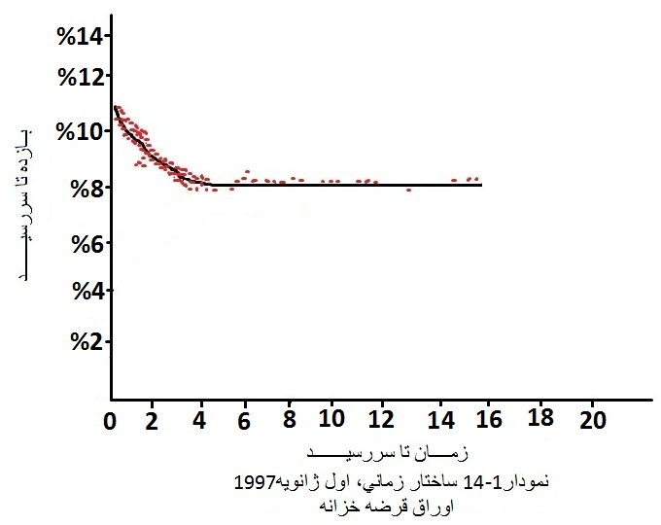

Slide 5
نمودار مذکور نشان دهندۀ ساختار زمانی نرخ بهره برای اوراق قرضۀ ایالات متحدۀ آمریکاســــت
واین مربوط به زمانیست که نرخ بهره بسیار بالاتر از امروز بود.بر روی این نمودار هر نقطـــــه نشان دهندۀ یک دسته اوراق قرضۀ خزانه است. منحنی که به صورت خط مستقیم درآمده اسـت از
میان این نقاط میگذرد ونشان دهندۀ ساختار زمانی یا رابطۀ بین بازده تا سررسید وزمان تا ســــــر
رسید است.در این زمان ساختار زمانی دارای شیب رو به پایین است واین بدان معنیست که بازده
کوتاه مدت از بازده بلندمدت بیشتر بود.
رسم منحنی ساختار زمانی:
همانگونه که گفته شد هنگام رسم کردن منحنی ساختار زمانی، فرد با اوراق قرضه ای سروکـــــار دارد که دارای رتبه ای مشخص هستند ومشمول مالیات مشخصی می شوند.در نمودار 2-14 مــــا
فهرستی از یک گروه ازاین اوراق قرضه را ارائه کرده ایم.اینها اوراق قرضۀ خزانۀ ایالات متحده
آمریکا هستند واز وال استریت ژورنال گرفته شده. (فهرست قیمت اوراق قرضه)
نمودار2-14 اوراق قرضه و اسناد دولتی
بازده | تغییر | فروش | خرید | ماه/سال | نرخ
4/02 | ـــــ | 11 100 | 09 100 | nفوریه 99 | 8ویک هشتم
4/66 | 3- | 08 101 | 06 101 | nفوریه 00 | 5ویک هشتم
4/58 | 4- | 18 101 | 16 101 | nفوریه 01 | 5ویک هشتم

Slide 6

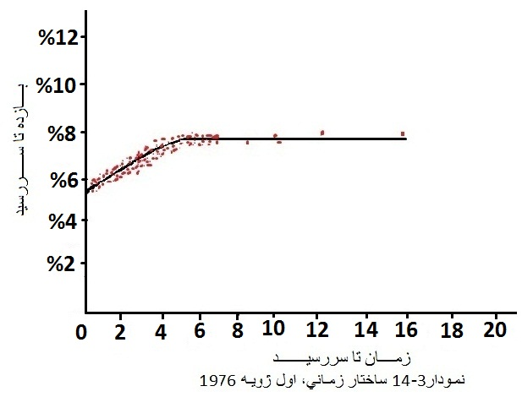
عددهای موجود در نمودار 2-14 بر حسب زمان سررسید است.در نمودار 3-14 ما دارای یــــک
منحنی بازده و زمان سررسید اوراق قرضۀ خزانه هستیم که متعلق به تاریخ دیگری، اول ژوئیـــۀ
1976 است.ما بازده تا سررسید را بر روی محور عمودی وزمان تا سررسید را بر روی محــور
افقی نشان داده ایم.این منحنی از میان تقاط پراکندۀ ساختار زمانی میگذرد وبا معادلۀ زیر تطبیــــق
میکند: (1-14)

Slide 7
در معادلۀ صفحۀ قبل بازده تا سرسید ورقۀ قرضۀ و زمان تا سررسید ورقۀ است.
نماد عبارت است از آنتی لگاریتم یک، یعنی 2/718. ضریبهای تا را باید با استفــــاده
از رایانه برآورد کرد.مقادیر برآوردی برای ساختار زمانی اول ژوئیۀ 1976به شرح زیر اســـت:
0/076393= ، 0/621600= ، 0/000026= ، 0/022736ــ =
ضریب را میتوان تفاوت بین بازدۀ ورقۀ قرضه که دارای کمترین زمان سررسید است وبازدۀ
ورقۀ قرضه که دارای بلندترین زمان سررسید است به حساب آورد.ضریب برآورد بـــــازدۀ
اوراق قرضه با بلندترین سررسید است، دو ضریب دیگر شکل منحنی بین بلندترین وکوتاه تریــــن
سررسیدها را کنترل میکند.برای رسم کردن خط مناسبترین برازش وگذراندن آن ازبین داده هــــــا یک رایانه میتواند این مقادیر رابرای 4 ضریب تعیین کند، به گونه ای که مجموع توان دوم فاصلۀ
عمودی ازمنحنی به کمترین مقدار ممکن برسد.بدینگونه این منحنی آنتی لگاریتم چیزیســــت که در
فصل 13 مناسبترین خط برازش نامیده شد.میتوان مشاهده کرد که معادله 1-14 به صورت نسبــی
ساده است ولی به عنوان یکی از ابزارهای توانمند مورد استفاده قرار میگیرد ومناسبترین خـــــــط
برازش برای نرخهای بهره را رسم میکند.لازم است که از رگرسیون غیر خطی استفاده شود واین
نوع نرم افزار به راحتی در دسترس است.نمونه هایی از ساختار زمانی را که با استفاده از ایـــــن
معادلۀ خط برازش رسم شده در نمودارهای 4-14ارائه شده است.

Slide 8
روشهای محاسبۀ بازده تا سررسید:
بازده تا سررسید عبارت است از میانگین نرخ بازدۀ سالانۀ تعهد شده در طول عمر ورقۀ قرضــه.
همانگونه که در پیوست شمارۀ 7 در پایان این فصل بحث شده، برای محاسبۀ مینگین نرخ بازده 3
روش پذیرفته شده وجود دارد.هر روش بر مبنای مفروضاتی قرار دارد که فرد در مورد ســـــــود
حاصل از سرمایه گذاری مورد توجه قرار میدهد.
میانگین حسابی بازده تا سررسید:
ساده ترین روش عبارت است ازمحاسبۀ میانگین حسابی بازدهیهای مورد انتظار دوره های آتـــی.
در اجرای این روش نخست باید نرخ بازده مورد انتظاری راکه ورقۀ قرضه در طی سالهای عمـر
خود(تا سررسید) به وجود می آورد محاسبه کرد.اگر بهره در پایان هر سال پرداخت شود، در هر
سال نرخ بازده برابر است با جمع پرداخت بهرۀ سالانه وتغییر در قیمت ورقۀ قرضه درآن ســــال
تقسیم بر قیمت بازار ورقۀ قرضه در آغاز همان سال.برای محاسبۀ میانگین حسابی(بازده تاســــــر
رسید) باید مجموع بازدۀ مورد انتظار هر ورقۀ قرضه درسالهای باقیماندۀ عمرمفید آن را محاسبه
واین جمع را برمدت زمان تا سررسید تقسیم کرد.میانگین حسابی(بازده تا سررسید) براساس ایـــن فرض قرار دارد که شخص سرمایه گذار ورقۀ قرضه را تا سررسید نگه میدارد(مبلـــــــــغ دلاری
سرمایه گذاری شده در آن در طول این زمان ثابت می ماند.)یعنی در آخر سال وی سود مربوطـــه

Slide 9
را کنار می گذارد.اگر سرمایه گذار در یک سال زیان ببیند، با سرمایه گذاری اضافی در صــــــدد
برمی آید اصل مبلغ سرمایه گذاری را به حالت نخست(آغاز دوره) برگرداند. بر اساس این فــرض
وبا توجه به سرمایه گذاریهای مجدد، میانگین حسابی بازده تا سررسید باعث می شود که میانگیــن
درصد مورد انتظارسالانه درسرمایه گذاری(مبلغ ثابت) دراوراق قرضه افزایش یابد. بلک، جنسن
وشولز در آزمونیکه در مورد الگوی قیمت گذاری داراییهای سرمایه ای انجام دادند برای محاسبۀ
بازدۀ سهام 10 پرتفوی مورد آزمون از میانگین حسابی استفاده کردند.
میانگین هندسی بازده تا سررسید:
روش دوم میانگین هندسی بازده تا سررسید است وبرای محاسبۀ آن باید به بازدۀ سالانۀ آیندۀ مورد
انتظاراوراق قرضه عدد یک را اضافه کرد.از اینرو اگر شخص سرمایه گذار انتظار دارد که نرخ
بازدۀ اوراق قرضه در 1988 به 15% برسد، اوباید این عدد را به 1/15 تبدیل کند، سپس بایـــــد
nاُم این حاصلضرب را بدســــت آورد وnتمام بازدهیهای تبدیل شده را درهم ضرب کرده وریشۀ
نشان دهندۀ مدت زمان تا سررسید برای ورقۀ قرضه است. پس از کم کردن عدد یک ازاین عــــدد
(ریشه) میانگین هندسی بازده تا سررسید بدست می آید. در محاسبۀ میانگین هندسی بازده چنیـــــن
فرض می شود که سرمایه گذار همۀ سودها را دوباره در اوراق قرضه سرمایه گذاری میکند،یعنی هنگامیکه بهره پرداخت شود، اواین بهره را صرف خرید اوراق قرضۀ دیگری منی نماید.براساس
این مفروضات، میانگین هندسی بازده تا سررسید باعث می شود که شخص سرمایه گذار بتوانـــــد

Slide 10
میانگین درصد افزایش در ثروت خود را طی مدت زمانیکه در اوراق قرضه سرمایه گذاری کرده
است(طول عمر ورقۀ قرضه) محاسبه نماید.
بازدۀ داخلی تا سررسید:
عددهای موجود درآخرین ستون نمودار 2-14را بازدۀ داخلی تا سررسید می نامند وبرای محاسبۀ
آن نخست باید نرخ تنزیلی که بدان وسیله ارزش فعلی جریانهای نقدی مربوط به سرمایه گذاری در
اوراق قرضه را محاسبه می نمایند تعیین کرد. ادامه در جزوه
3تئوری دربارۀ ساختار زمانی یک بررسی گذرا:
درهر زمان 3عامل می توانند بر شکل ساختار زمانی اثربگذارند که عبارتند از:
1) انتظارات بازاردربارۀ جهت یا مسیر آیندۀ نرخ بهره.
2) صرف نقدینگی دربازدۀ مورد انتظاراوراق قرضـــــه، درزمان کنونی.
3) ناکارایی بازار یا امکان ایجاد موانع برسر راه وجوه از دورۀ بلند یا کوتاه مدت بازار بــه دورۀ
کوتاه یا بلندمدت.
درمورد ساختار زمانی 3تئوری عمده وجود دارد. در هرتئوری یکی ازاین 3عامل درکانون توجه
است.

Slide 11
الف) تئوری انتظارات بازار: بر اساس این فرض قرار می گیرد که ساختارزمانی فقط تحت تأثیــر
عامل نخست قرار می گیرد. در این تئوری بازده تا سررسید اوراق قرضۀ 5ساله فقط بر اســـــاس
میانگین بازدۀ مورد انتظار اوراق قرضۀ یکساله(ظرف 5سال بعد) قرارمی گیرد.
ب) تئوری رجحان نقدینگی: براساس این فرض قراردارد که شکل ساختار زمانی تحت تأثیـــــــــر
صرف نقدینگی هم قرارمی گیرد.صرف نقدینگی نوعی صرف ریسک است، اگر سرمایه گــــــذار نتواند اوراق قرضۀ بلند مدت وکوتاه مدت را به عنوان دو جایگزین کامل(یکدیگر) بدانــــــد، درآن
صورت او خواستار بدهیهای متفاوت از دوره های زمانی همانند است(وی خواستار بازدهیهـــــای
متفاوت از سهامی است که دارای بتاهای اندک وزیاد می باشند). تئوری رجحان نقدینگی براسـاس
این فرض قرار می گیرد که شکل ساختار زمانی نه تنها تحت تأثیر انتظارات بازار(از نظر نـــرخ
بهرۀ آینده)قرارمی گیرد، بلکه تحت تاثیر ماهیت صرف نقدینگی بین اوراق قرضۀ بلندمدت وکوتاه
مدت قرارمی گیرد.
ج) تئوری سوم را تئوری بخش بندی بازار می نامند:

Slide 12
تئوری انتظارات بازار دربارۀ ساختار زمانی:
براساس تئوری انتظارات بازار، ساختار زمانی تنها براساس انتظارات بازار در رابطه بانرخهـای
بهرۀ آینده تعیین می شود.هنگامیکه در رایطه با نرخهای بهرۀ آینده صحبت می کنیم، مقصود مـــــا
بازدۀ مورد انتظارتا سررسید اوراق قرضۀ یکساله است. انتخاب یکسال به عنوان یکدروۀ زمانـــی
هیچ ضابطه ای ندارد،ما می توانیم به راحتی دربارۀ تئوریهایی بحث کنیم که برمبنای بازدۀ ماهانـه
قرار می گیرند. در نمودار 5-14عددهای نخست بازدۀ مورد انتظارسالانه اوراق قرضه بــــــــــــا
سررسیدهای متفاوت، هستند.

Slide 13
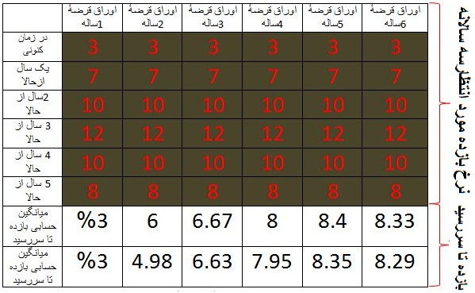
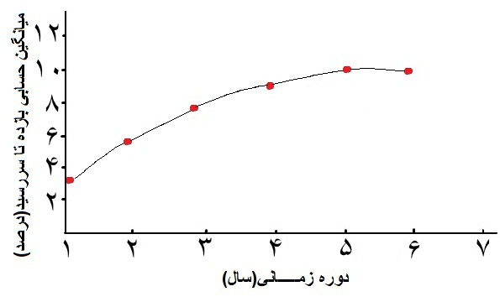
نمودار5-14تئوری انتظارات بازار

Slide 14
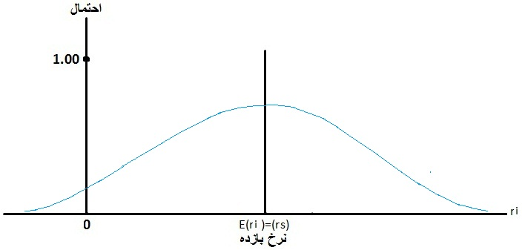
تئوری رجحان نقدینگی متعلق به ساختار زمانی:
امکان دارد بازار اوراق قرضۀ 5ساله را یک جایگزین کامل برای اوراق قرضۀ یکساله نداند (بــه
نمودار زیر مراجعه شود).اگرما با اوراق قرضۀ خزانه روبرو باشیم، یعنی جاییکه احتمال سوخت
شدن اصل وبهره وجود ندارد می توان نسبت به نرخ بازدۀ اوراق قرضۀ یکساله اطمینان کامــــــل
داشت.نمودار این توزیع به شکل نرمال ودارای واریانس صفراست.طی سال بعد نرخ بازدۀ اوراق
قرضۀ 5ساله نامطمئن می شود. اگر نرخ بهره کاهش یابد در آخر سال قیمت اوراق قرضه بــــــالا
خواهد رفت وباتوجه به پرداخت بهره وسود سرمایه امکان دارد بازده بسیار زیاد شود.

Slide 15
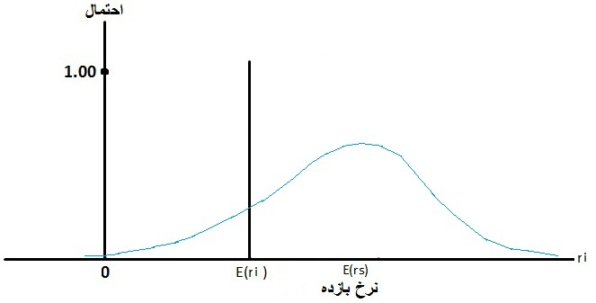
از سوی دیگر اگر نرخ بهره افزایش یابد قیمت این اوراق قرضه کاهش خواهد یافت وزیـــــــــــان
سرمایه ای بش از مبلغی خواهد شد که پرداخت بهره بتواند آن را جبران کند وبازدۀ آن سال منفــی
می شود. بدین گونه توزیع احتمال متعلق به نرخ بازده دارای یک واریانس مثبت است.

Slide 16
درمورد ماهیت صرف نقدینگی(در ساختار زمانی) اطلاعات زیادی دردسترس نیست. حتی میتوان
استدلال کرد که برای برخی از سرمایه گذاران سرمایه گذاری در اوراق قرضۀ بلندمدت نسبت بـه
کوتاه مدت دارای ریسک کمتریست. در نمودار 6-14توزیع توزیع احتمالات بر مبنای افق یکسالـه
رسم شده است. به هرحال فرض کنید شما میخواهید بدانید در پایان 5سال،(نه یکسال) به چه مبلــغ
پول خواهید رسید. همچنین فرض کنید که اوراق قرضۀ 5ساله، در واقع از این دیدگاه 5ساله اسـت
که آنها اوراق قرضه ای هستند که فقط با کسر فروش می روند وتا سال پنجم که پولها پرداخــــــت
می شود هیچ بهره ای پرداخت نخواهد شد. در یک افق زمانی 5ساله، توزیع احتمــــــــالات اوراق
قرضۀ 5ساله به صورت نرمال درمی آید و واریانس آن صفر است. به هرحال می تـــــوان اوراق
قرضۀ یکساله راهم پر ریسک دانست، زیرا ما باید در پایان هر سال اوراق قرضۀ یکسالۀ جدیــــد
بخریم. از آنجاکه ما میدانیم درزمان کنونی نرخ بهرۀ یکساله مطرح است، ولی نمیدانیم یکسال بعد
نرخ بهرۀ اوراق قرضۀ یکساله چقدر خواهد بود ویا سال پس از آن چقدر می شود. توزیع احتمــال
برای سرمایه گذاری در اوراق قرضۀ یکساله دارای واریانس است و سرمایه گذارانیکه دارای افق
زمانی بلندمدت هستند برای سرمایه گذاری در اوراق قرضۀ کوتاه مدت باید به موضوع صـــــرف
توجه کنند.آنچه موضوع را پیچیده ترمیکند این است که بازاراوراق قرضه تحت سلطۀ سازمانهـای
مالی است که دارای افقهای زمانی بسیار متفاوتند. بانکهای تجاری دارای بدهیهای کوتاه مدت بــــه

Slide 17
شکل سپرده هستند. این سازمانها از طریق تطبیق این بدهیها با سرمایه گذاریهای کوتاه مــــــــــدت
میکوشند ریسک را به کمترین مقدار ممکن برسانند.ازسوی دیگر صندوقهای بازنشستگی وشرکت
های بیمۀ عمر دارای بدهیهای بلندمدتند. اگر آنها نگران بقای خود باشند، سرمایه گذاری در اوراق
قرضۀ بلندمدت را کم ریسکتر از اوراق قرضۀ کوتاه مدت خواهند دانست. گذشته از این حتی اگـر
در این مورد توافق کنیم که سرمایه گذاران، همگی دارای افق زمانی کوتاه مدت باشند واز اینــرو،
توزیع بازدۀ اوراق قرضۀ بلندمدت دارای واریانسهای بیشتر باشد، این مسئله روشن نمی باشد کـــه
اوراق قرضه با واریانس بیشتر کمتر مورد توجه سرمایه گذاران قرار گیرد. هنگامیکه نرخ بهــره
روبه کاهش است، ارواق قرضۀ بلندمدت دولتی دارای بالاترین نرخ بازده خواهد شد. هنگامیکــــه
وضع اقتصادی معکوس شود نرخ بهره کاهش می یابد. هنگامیکه سرمایه گذارن بیش از هرزمـان
نیاز به پول یا وجه نقد دارند، اوراق قرضۀ بلندمدت دارای بیشترین بازدهی خواهند بود. از ایــــن
دیدگاه، آنها همانند شرکتهای بیمه عمل خواهند کرد وچون از این زاویه مورد توجه قرارگیرنـــــد،
واریانس بیشتر به عنوان یک ویژگی مطلوب تلقی خواهد شد. بدینگونه از دو دیدگاه ما دچار ابهام
می شویم. 1) آیا اوراق قرضۀ بلندمدت یا کوتاه مدت دارای بیشترین واریانس بازده هستند؟ پاســخ
به این پرسش بستگی به افق زمانی مورد نظر سرمایه گذار دارد. 2) اگر اوراق قرضۀ بلند مــدت
دارای بیشترین وارینس بازده باشند، آیا سرمایه گذاران این ویژگی را مطلوب خواهند دانست یا نا
نامطلوب؟ پاسخ به این پرسش بستگی به رابطه ای دارد که بنا به تصور بین سطح یا میــــزان

Slide 18
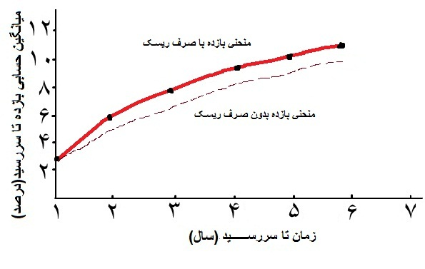
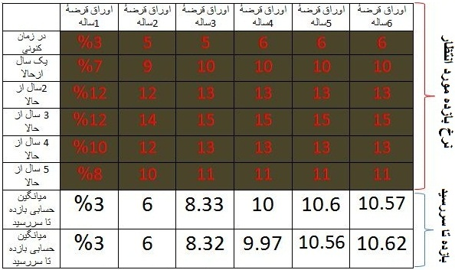
نرخ بازده وفعالیت اقتصادی(در سطح کلی)وجود دارد.
نمودار8-14تئوری رجحان نقدینگی

Slide 19
همچنین نتایج حاصل از تحقیقات تجربی که در این زمینه انجام شده یکسان نیست. بهترین مـــدرک
وشاهد ارائه شده (فاما،1984)بیانگراین است که نرخ بازدۀ مورد انتظاردر دوره های 8تا10ماهـه
به اوج خود می رسد که زمانهای بیش از یکسال نتوانسته اند شواهد ومدرکی در مورد صـــــــرف
نقدینگی ارائه کنند.
تئوری بخش بندی بازار: ساختار زمانی
در واقع این تئوری بر اساس این فرض قرار دارد که سرمایه گذاران(افراد) بسیار ریسک گریــز،
شرکتهای سهامی و سازمانها بازار سرمایه را تشکیل می دهند، یعنی سازمانیکه از دیدگاه، آنهـــــا
تداوم فعالیت، دارای بالاترین درجۀ اهمیت می باشد. هر سرمایه گذار در پی آن است که مجمـــوع
سرمایه گذاری(پرتفوی) خود را از هر خطری مصون سازد.(رجوع به فصل16)
در نمودار9-14ما ساختار زمانی را به دوبخش تقسیم کرده ایم، یک بخش کوتاه مدت ویک بخــش
بلندمدت وبرای هر بخش منحنی عرضه وتقاضا برای وجوه استقراضی ارائه شده. در محـــــــــــل
برخورد دومنحنی بازده نشان داده شده است.عرضه کنندگان وجوه استقراضی کسانی هستند که در
اوراق بهادار سرمایه گذاری می کنند ومتقاضیان وجوه اسقراضی کسانی هستند که اوراق بهـــادار
منتشر میکنند. بانکهای بازرگانی وشرکتهای سهامی غیرمالی دربخش عرضه کنندگان کوتاه مــدت

Slide 20
دراین بازار قرار می گیرند. شرکتهای سهامی غیرمالی مانده های نقدی خودرا سرمایه گـــــــذاری
می کنند تا زمانیکه برای خرید مواد اولیه، پرداخت حقوق ودستمزد وسایر هزینه های مربوط بـــه
داراییهای ثابت به آن نیاز داشته باشند.اگر کسی با خزانه داراین شرکتها همکاری نماید وجوه خود
را در اوراق قرضۀ کوتاه مدت دربازار سرمایه گذاری می کند. او دراین مقطع تنها به موضــــوع
بقا وادامۀ حیات خود می اندیشید. اگر وی پولها رادر اوراق بهادار بلندمدت سرمایه گذاری کنــد و
نرخ بهره بالا رود واگر تصمیمی که درمورد سرمایه گذاری می گیرد منجر به بحران نقدینگی در
شرکت شود، آیا سرنوشت شغل و ادامۀ کار وی در شرکت به چه صورتی درخواهد آمد؟
شرکتهای بیمه وصندوقهای بازنشستگی در آن بخش ازبازار قرار می گیرند که دارای ساختـــــــار
زمانی بلندمدت است. شرکتهای بیمه محصولات خود را با این دیدگاه عرضه می کنند که از نظــر
مالی چون کوه استوار هستند. آنها برای حصول اطمینان مجدد از نظر بیمه گذاران، ریســـــــــــک
سرمایه گذاریها را به حداقل می رسانند واز جمله اقداماتیکه به عمل می آورند این است که تــلاش
می کنند داراییها وبدهیها با سررسیدهای متفاوت را با یکدیگر تطبیق دهند(داراییها وبدهیهای بلنـــد
مدت راهمزمان نمایند).

Slide 21
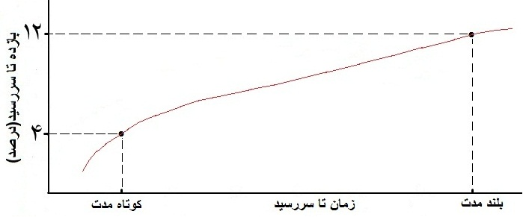
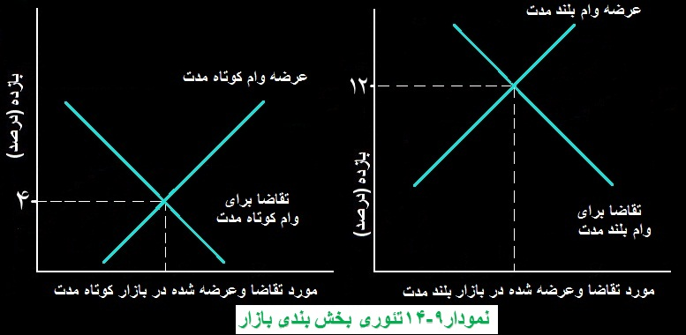

Slide 22
همانگونه که گفته شد بازدۀ هر بخش از بازار براساس محل برخورد منحنی عرضه وتقاضا تعییـن
می شود. با جریان وجوه به داخل یا خارج از نهادهای مالی منحنی عرضه در بازار به طـــــــرف
عقب وجلو جابجا می شود. اگر وجوه از صندوقهای بازنشستگی خارج شود وبه درون بانکهـــــای
تجاری جریان یابد، نرخ بلندمدت تحت فشار قرار می گیرد تا مسیر صعودی را طی کند ونــــــرخ
کوتاه مدت تحت فشارقرارمی گیرد تا مسیر روبه پایین را بپیماید. با تغییردرماهیت سرمایه گذاری
که به وسیلۀ شرکتهای سهامی تأمین مالی شود منحنی تقاضا جابجا می شود. درآغاز چرخۀ تجاری
که مسیر رو به بالا می پیماید، تقاضا برای وامهای بلندمدت افزایش می یابد وبر نرخ بهـــرۀ دوره
های زمانی بلندمدت فشار وارد می آید تا مسیر روبه بالا بپیماید. چون چرخۀ تجاری به حالـــــــت
اشباع برسد وشرکتها اقدام به انباشت موجودی کالا نمایند، تقاضا برای وامهای کوتاه مدت، جهــت
تأمین مالی برای افزایش دادن به موجودی کالا باعث می شود که بر نرخ بهرۀ وامهای کوتاه مـدت
فشار وارد آید تا آنها مسیر روبه بالا طی کنند.دراین چارچوب ساختار زمانی فقط برمبنای انتظـار
بازار نسبت به جهت نرخ در آینده یا براساس ساختار صرف نقدینگی شکل نمیگیرد، بلکه جهــــت
جریان وجوه ازیک سازمان ونهاد مالی به سازمان دیگری ونیز براساس فشار وماهیت سرمایــــــه
گذاریهای اقتصادی( به وسیلۀ شرکتهای تجاری) شکل می گیرد.

Slide 23
پیش بینی نرخ بهرۀ آیندۀ بازار براساس ساختار زمانی:
پیش بینی بازار بر اساس میانگین حسابی بازدهیها:
اگر بازار اوراق قرضه کارا باشد، ساختار زمانی نرخ بهره به بهترین شکل ممکن مسیرآیندۀ بهره
رامنعکس خواهد کرد. اگر سرمایه گذار در مورد ساختار صرف نقدینگی مفروضاتی را در نظــر
گیرد، می توان ازساختار پیش بینی نرخ بهرۀ آیندۀ بازار ساختاری رااستخراج کرد. برای شیـــــوۀ
عملکرد چنین حالتی به نمودار 10-14 مراجعه کنید. بازدهیها تا سررسید اوراق قرضه کـه دارای
سررسیدهای 1تا 6ساله هستند در هفتمین ردیف این جدول و ساختارزمانی نیز دراین نمودارارائــه
شده اند. آنچه ما خواستارمشخص کردن آن هستیم نرخ بهرۀ یکساله(پیش بینی شده به وسیلۀ بازار)
است که در ستون نخست این جدول مسیر روبه پایین طی می کند. یکی ازاین عددها به صــــورت
مستقیم قابل مشاهده است. بازدۀ کنونی تاسررسید اوراق قرضۀ 1ساله 5% است. بدینگونه باید در
ردیف نخست ستون اول 5% نوشته شود. برای بدست آوردن سایر اعداد ما باید درمورد ساختـــار
صرف نقدینگی یک فرض درنظر بگیریم. فرض می کنیم که اوراق قرضه با سررسید 2 سالـــه و
بیشتردارای صرف 1% دربازدۀ مرود انتظار سالانه هستند. اگر وضع بدینگونه باشد سرمایــــــــه
گذاران انتظار دارند درسال نخست ازمحل اوراق قرضۀ یکساله به بازدۀ 5% برسند، آنها همچنین
انتظار دارند درمورد اوراق قرضه ای که دارای سررسید 2سال وبیشتر هستند به بازدهــــــــی

Slide 24
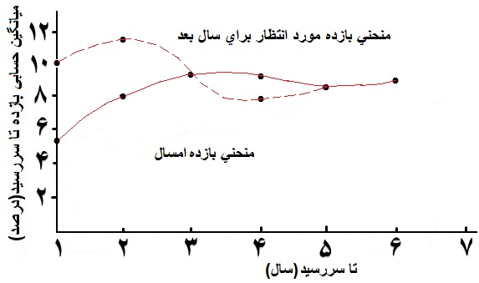
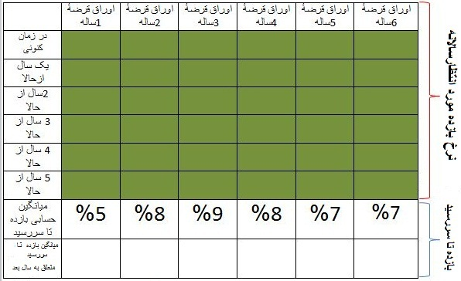
برابربا 6% دست یابند. بدینگونه می توان در بقیۀ ستونهای این ردیف عدد 6% را نوشت.
نمودار10-14 استخراج ساختار بازار ازمیانگین حسابی بازدهیها

Slide 25

حالا ما می توانیم عددهای ردیف دوم را تعیین کنیم. بازدۀ کنونی تا سررسید برای اوراق قرضــــۀ
2ساله 8% است. ما می دانیم که 8% عبارت است ازمیانگین حسابی بازدۀ مورد انتظــــار اوراق
قرضه در سالهای اول ودوم. انتظار می رود که این اوراق قرضه درسال اول دارای نرخ بــــازده
برابربا 6% باشد(ردیف اول ستون دوم). اگر میانگین 8% باشد باید انتظار داشته باشیم که درسال
دوم نرخ بازده به 10% برسد(ردیف دوم ستون اول). وبا توجه به فرض مربوط به وجود صـرف
نقدینگی، انتظار بازار بر این است که در سال بعد نرخ بهرۀ یکساله بالا رفته وبه 10% برسد.
تعیین پیش بینی بازار درمورد بازدۀ داخلی:
متأسفانه در خبرهای مالی هیچگاه میانگین حسابی نوشته وگزارش نمی شود. همانگونه کـــــــــــــه
می دانید، این بازدهیها به عنوان بازدۀ داخلی گزارش می شوند. در معادلۀ زیر با محاسبــــــــــۀ می توان بازدۀ داخلی را بدست آورد: (2-14)
دراین معادله نشان دهندۀ ارزش بازارکنونی ورقۀ قرضه، نرخ بهرۀ سالانه و اصل مبلغــی
است که در سررسید پرداخت می شود. همانگونه که گفتیم بازدۀ داخلی براساس این فرض قــــرار
دارد که نرخ بهره در طول زمان ثابت می ماند، زیرا چنین فرض می شود که نمی توان جریانهای
نقدی آینده را بر مبنای بازدۀ داخلی، دوباره در همان اوراق قرضه(امروز) سرمایه گذاری کرد.

Slide 26
ما می توانیم معادلۀ 2-14را تعمیم داده وبدان وسیله امکان تغییر درمیزان نرخ بهره درطول زمان
به صورت زیر درخواهد آمد: (3-14)
دراین معادله نرخ بهرۀ یکساله درسالهای پیاپی می باشد. ازاین روباید ارزش فعلی هرچرداخـت
مربوط به بهره را ازطریق حاصلضرب نرخ بهرۀ اوراق قرضۀ یکساله درطول زمان رامحاسبـــه
کرد. برای محاسبۀ نرخ بازدۀ مورد انتظار بازار باید ازیک تابع غیرخطی ارائه شده در معادلـــــۀ
(1-14)استفاده کرد که نشان دهندۀ ساختار زمانی بازدۀ داخلی تا سررسید است. فرض می کنیـــــم
این محاسبه را انجام دادیم وتابعی بدست آمد که نمونۀ آن درنمودار11-14ارائه شده است. گام دوم
این است که با مراجعه به این منحنی و در فاصلۀ زمانی یکسان(تا سررسید) بازدهیها رامشخـــص
کنیم. با استفاده ازفاصله های زمانی سالانه، منحنی ارائه شده درنمودار11-14به دست خواهد آمد.

Slide 27
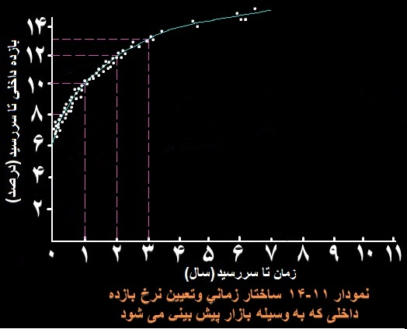

Slide 28


سررسید برای اوراق قرضۀ 2ساله 12% است. اگر فرض شود که اوراق قرضه به قیمت بـازار،
هزار دلار به فروش رسد، بهرۀ پرداختی باید به 120دلار برسد:
حالا برای محاسبۀ انتظارات بازار درمورد نرخ بازدۀ اوراق قرضۀ یکساله برای سال بعد، مـــــــا
می توانیم ازفرمولی کلی تر استفاده کنیم که می توان با استفاده از آن تغییرات در نرخ بهــره رادر
طول زمان محاسبه کرد. اوراق قرضه ای رادرنظرآورید که تشکیل دهندۀ یک پرتفوی ازدو دسته
از روراق قرضه است که با کسربه فروش رفته اند. از بابت یک دسته اوراق قرضه در پایان یک
سال مبلغی برابربا 120دلار واوراق قرضۀ دیگردر پایان 2سال مبلغی برابربا 1120دلارپرداخت
خواهد کرد. ما می دانیم که نرخ بازدۀ اوراق قرضۀ دستۀ نخست دربازار10% است، زیرا منحنی
آن بر اساس ساختار زمانی قراردارد، نرخ بازدۀ اوراق قرضۀ یکساله در زمان کنونی 10%است
معمای دیگریکه وجود دارد در رابطه با این پرسش است که نرخ بازدۀ اوراق قرضۀ دستۀ دوم در
سال جاری، در بازار چقدراست؟ اینجا همان جای است که ما باید در مورد صرف نقدینگی یـــک
فرض درنظربگیریم . بار دیگر فرض می کنیم که ازدیدگاه بازار برای سرمایه گــذاری در اوراق
قرضۀ 2ساله، درسال جاری صرفی برابر با 1%درنظر گرفته می شود وانتظاربر این است بازدۀ

Slide 29


اوراق قرضۀ یکساله به این مقدار باشد. براساس چنین فرضی ما میتوانیم ارزش اوراق قرضــه را
به صورت زیر تعیین کنیم:
حالا می توانیم مقدار را محاسبه کنیم، یعنی نرخ بازدۀ یکسالۀ مورد انتظاربازار برای سال بعد
که به 13/26% می رسد.
بدینگونه می توانیم مقدار را تعیین کنیم. نرخ بهرۀ سالانۀ اوراق قرضه ایکه بازدۀ داخلــــــی آن
13% باشد به قیمتی برابربا 130دلاربه فروش میرسد. اگرفرض کنیم اوراق قرضۀ3سالــه دارای
یک صرف نقدینگی همانند اوراق قرضۀ 2ساله باشد، با استفاده ازمعادلۀ زیر میتــــــــــوان را
حساب کرد:
بـــــــازدۀ داخـــــلی | زمـــــــان تا سررســــید
10% | یــــــــک ســـــال
12% | دوســــــــــــــــال
13% | ســه ســـــــــــال

Slide 30
خلاصه:
ساختار زمانی نرخ بهره به بازده تا سررسید اوراق قرضه(با کیفیت مفروض نسبت به مدت زمـان
تا سررسید) بستگی دارد. درمورد نیروهایی که باعث می شوند ساختار زمانی با گذشت زمـــــــان
تغییرشکل دهد 3تئوری ارائه شده است. تئوری انتظارات بازار براین مبنا قرار دارد که ساختــــار
زمانی درمورد بازدۀ آیندۀ اوراق قرضۀ یکساله فقط براساس انتظارات بازارقرار دارد. تئــــــوری
انتظارات بازاربا یک دنیای مطمئن یا یک دنیای مملو ازسرمایه گذاران سازگاراست که نسبت بــه
ریسک خنثی هستند. اگر سرمایه گذاران ریسک گریز باشند انها اوراق قرضه با سررسیدهـــــــای
متفاوت را جایگزین مناسبی براب یکدیگر نمی دانند. درچنین حالتی صرف ریسک(یا نقدینگـــــی)
ناشی ازنرخ بازدۀ موردانتظار اوراق قرضه ایست که دارای سررسیدهای متفاوت هستند. تئــوری
انتظارات بازارو تئوری ارجحیت نقدیگی، هردوبراساس این فرض قرار دارند که بازاربه صورت
نسبی دارای کارایی ویکپارجه است. ازیکسو اساس فرعی تئوری بخش بندی بازاربراین مبنا قرار
داردکه می توان بازار را(برمبنای سررسید اوراق بهادار) به بخشها یا زیرمجموعه ها تقسیم کرد.
سرمایه گذاران فعال درهربخش ازبازار تمایلی به ورود به سایر بخشهای بازار ندارند(البته بدون
توجه به بازدۀ مورد تصوریا جذابیت آن بخش ازبازار). دریک چنین محیطی واژۀ ساختار برپایۀ
جریان وجوه از یک بخش بازار به بخش دیگرقرارمی گیرد(ونه برپایۀ انتظارات از نرخ بــازدۀ

Slide 31
آینده یا بر پایۀ ساختار صرف نقدینگی). درواقع ساختار تحت تأثیر هرسه نیرو قرارمی گیرد، کــه
درای میان انتظارات بازار می تواند حرف اول را بزند.

Slide 32

